Slide 1
マタイ ６話
たねまきのたとえ
マタイ１３：１～９、１８～２３

Slide 2
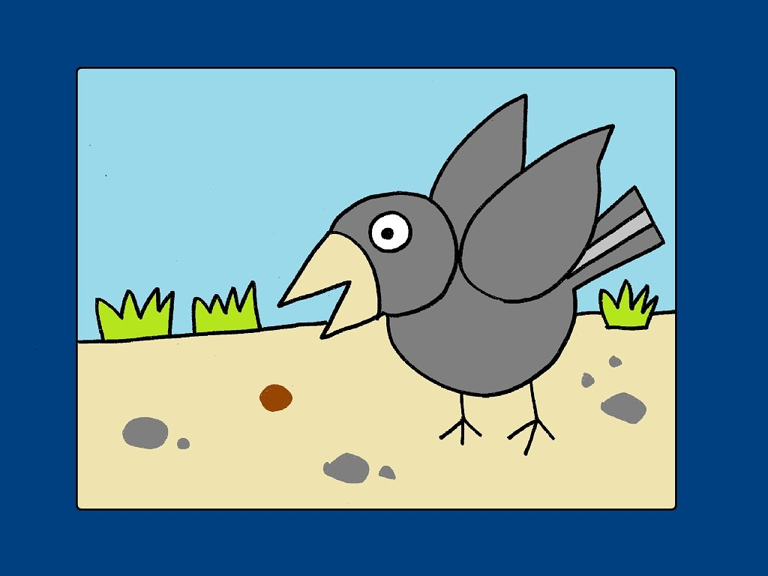

Slide 3
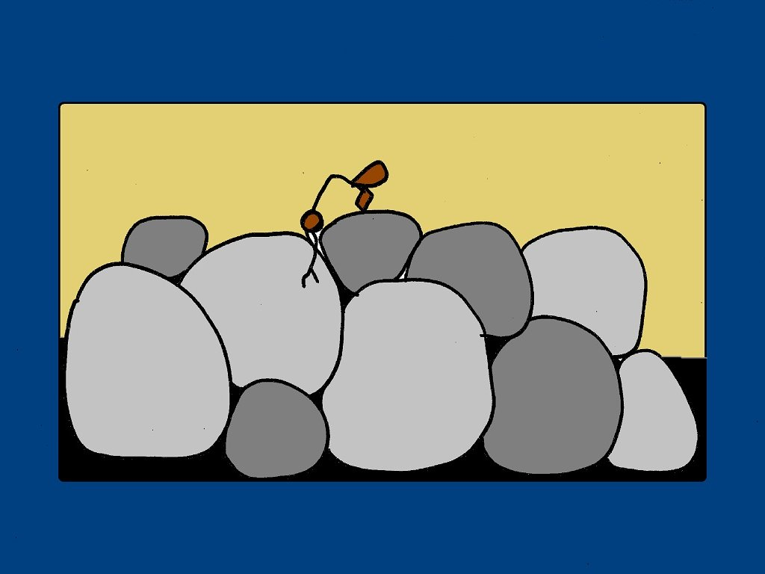

Slide 4
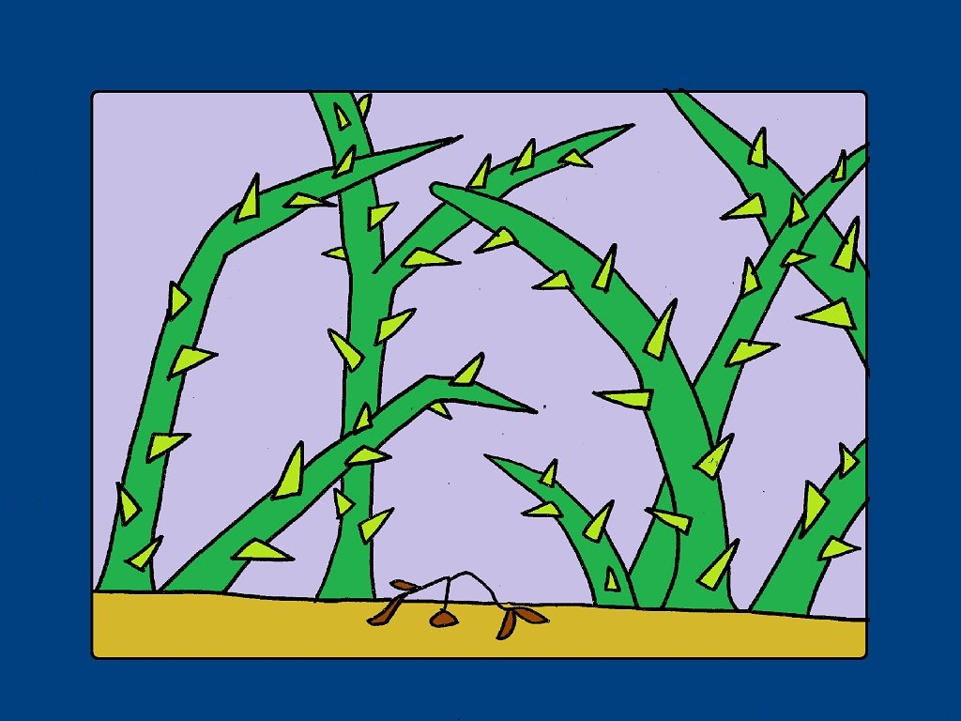

Slide 6
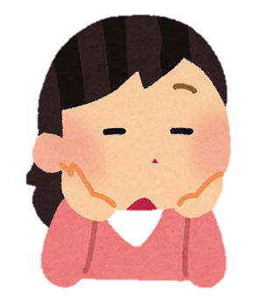
みちばたのこころ
みことば

Slide 7
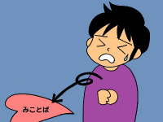
いわのこころ

Slide 8
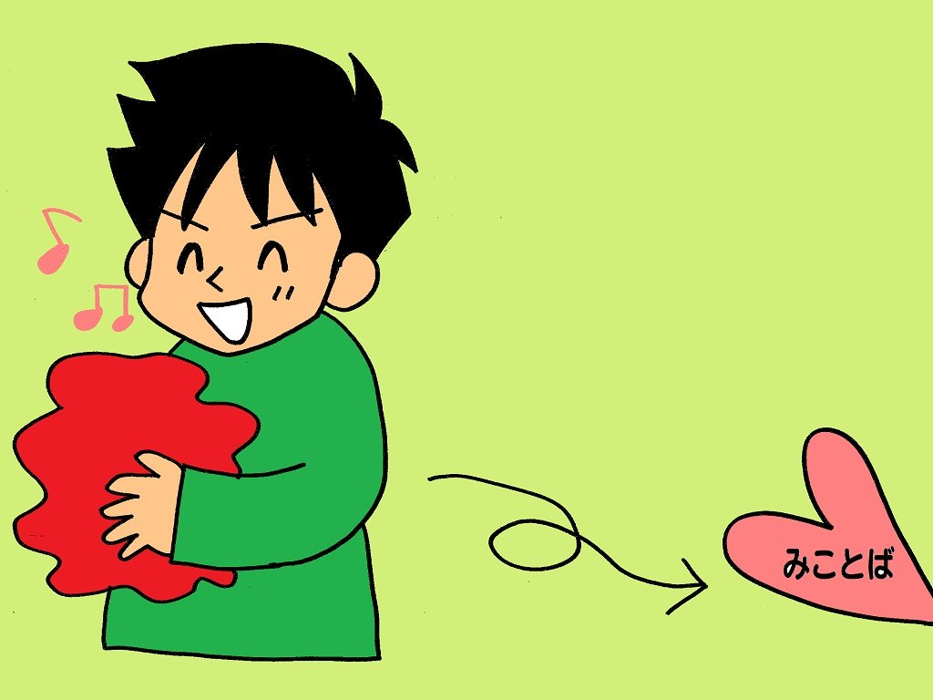
いばらのこころ

Slide 9
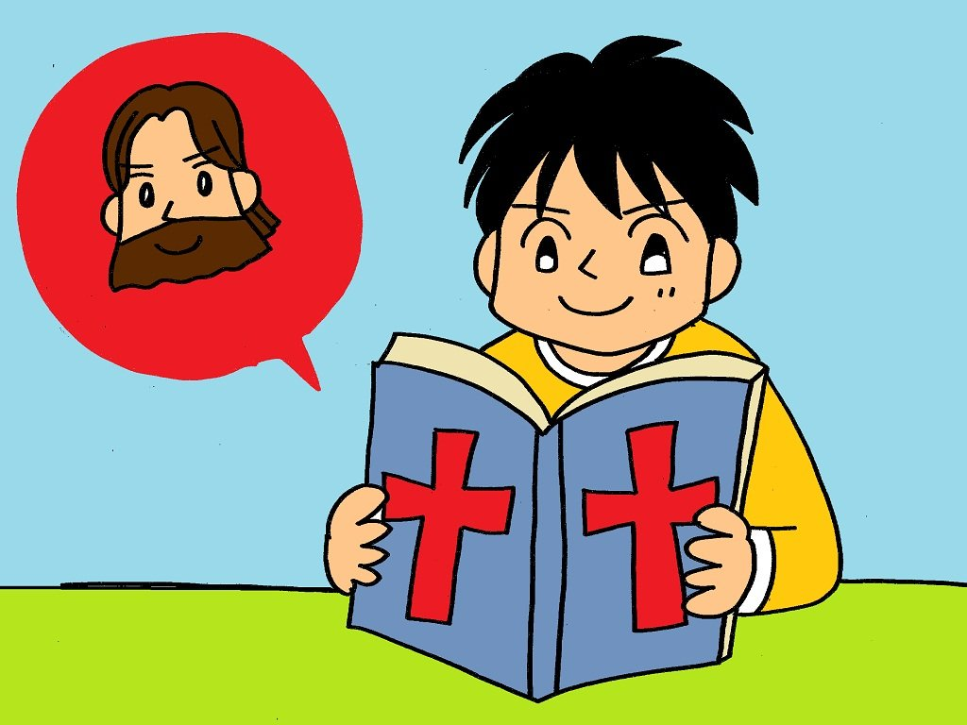
よいちのこころ

Slide 10
よいちになるには？

Slide 11
しんこうはきくことからはじまる
きくことはキリストについての
みことばによるのです
（ローマ１０：１７）

Slide 12
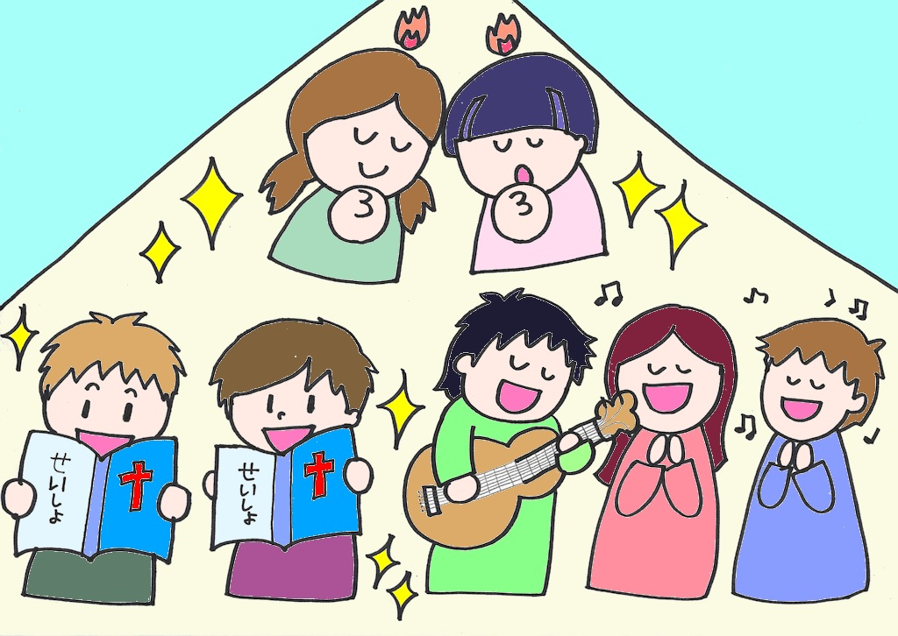
れいはいして

Slide 13
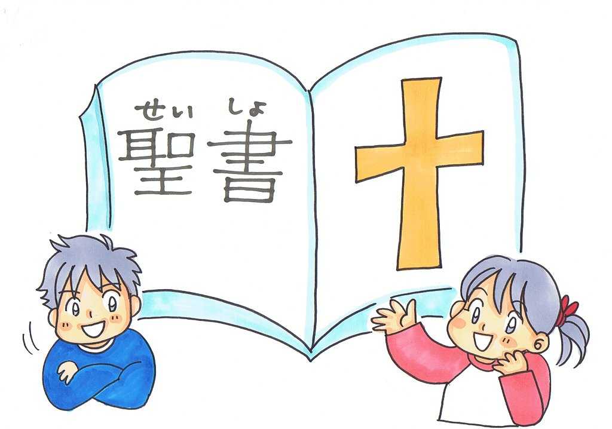
みことばきいて

Slide 14
きじゅん
みことば
わたしのかんがえ

Slide 16
すべてのひとはくさ、そのえいこうは、
みなののはなのようだ
くさはかれ、はなはしぼむ。
だが、わたしたちのかみのことばは
えいえんにたつ
イザヤ40：6〜8

Slide 17
えいえにかわらないもの それが
みことば

Slide 18
みことばをきいたら
アーメン
（そのとおりです）
しんこうアップ

Slide 19
みことばをよんだら
おぼえること
しんこうアップ

Slide 20
あんしょうせいく NO２
Ⅰコリント３しょう１６せつ
あなたがたは
かみのしんでんであり
かみのみたまが、
あなたがたにやどっていることを
しならないのですか？

